Slide 1


MÜNCİ İNCİ MTAL TEMİZLİK ALIŞKANLIĞI KAZANDIRMA
EĞİTİM SUNUSU

Slide 2

öğrencilerin eğitimlerini ,
sağlayabileceğimiz en iyi ortamda sürdürmeyi hak ediyorlar ve
böyle bir öğrenme ortamını destekleyecek şekilde davranmakla sorumlular;

Slide 3

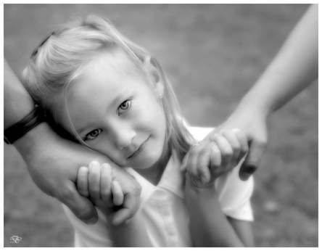
ÖĞRENCİ HAKLARI,
SORUMLULUKLARI VE SINIRLARI
Her
öğrencinin
güvende olma
hakkı vardır
okul kurallarına uyma sorumluluğu vardır.
ve

Slide 4

Her öğrencinin karşısındakini dinleme ve karşısındaki kişi tarafından dinlenme hakkı vardır
aktif olarak başkalarını dinleme ve başkaları tarafından dinlenmek için sırasını bekleme sorumluğu vardır.
ve

Slide 5
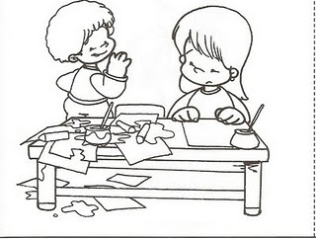
Her öğrencinin öğrenmek ve ders çalışmak için temiz bir ortama sahip olma hakkı vardır
öğrenme için gerekli hazırlıkları yapma, sessiz olma, öğrenen diğerlerini rahatsız etmeme sorumluğu vardır.
ve

Slide 6
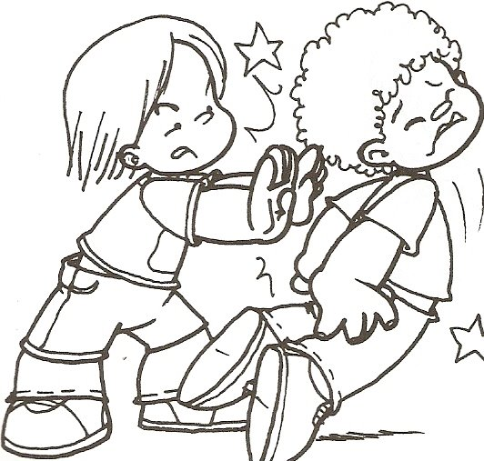
Her öğrencinin saygı görme hakkı vardır
arkadaşlarına, yetişkinlere ve çevreye
(eşyalara, binalara) saygı gösterme sorumluluğu vardır.
ve

Slide 7
Her öğrencinin duygularını, görüşlerini ve fikirlerini ifade etme hakkı vardır
öğrenmek için çaba gösterme, öz-denetim oluşturma ve başkalarına karşı saygılı olma sorumluğu vardır.
ve

Slide 8

Her öğrencinin okulun her alanında ve her zaman kendilerinden
ne beklendiğini bilme hakkı vardır
okulun kurallarına uyma sorumluluğu vardır.
ve

Slide 9
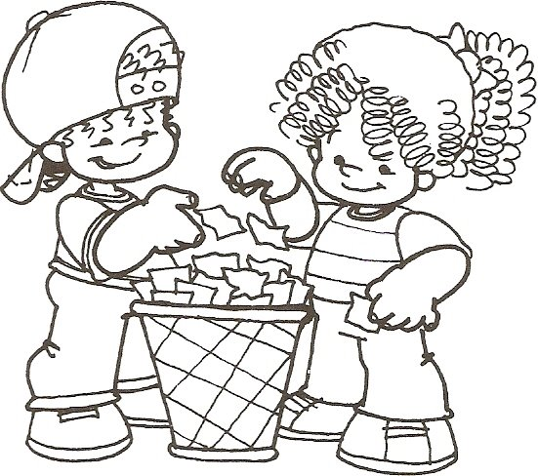
TEMİZLİK SAYGI İŞİDİR, BAŞARAN ÇAĞDAŞ KİŞİDİR.

Slide 10
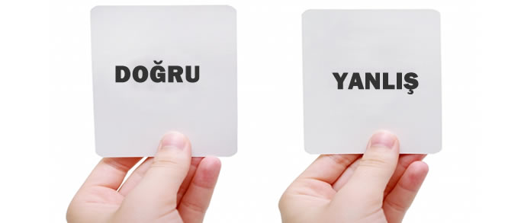
ÖĞRENCİLERDEN BEKLENEN GENEL DAVRANIŞLAR
Okul araç-gereçlerine veya eşyalarına zarar vermemek, temiz ve özenli kullanmak
Başkalarının eşyalarına bilerek zarar vermemek (Yırtmak, Kırmak, Saklamak, Atmak gibi)
Başkalarına ait eşyaları izinsiz almamak
Tüm öğrenciler okulun kıyafet kurallarına uymak zorundadırlar.
Tırnaklar uzun ve boyalı-cilalı olamaz
Makyaj yapılamaz

Slide 11
Öğrenciler saat ve dışında herhangi bir takı kullanamazlar
Hiçbir şekilde yüksek tabanlı, topuklu veya çok renkli ayakkabı (her çeşit) giyilemez
Soyunma odalarını düzenli ve temiz kullanmak ve korumak
Davranış biçimler, konuşma tarzı ve üslubu, görgü kuralları
Dışardan okula , pansiyona arkadaş getirmemek

Slide 12
Sınıfa yiyecek-içecek maddesi getirmemek ve ders esnasında bunları tüketmemek
Üstünü-başını, sınıfını ve sırasını temiz tutmak
Okula getirilmesi uygun olmayan eşyalar (Müzik çalar, cep telefonu, kamera, ihtiyaç fazlası para, kesici aletler, çiklet, şaka malzemesi, gibi) getirmemek.

Slide 13
PANSİYON ÖĞRENCİLERİNDEN BEKLENEN GENEL DAVRANIŞLAR
Herkesin kendi odasını temiz tutması
Lavaboların temiz kullanılması
Pencerelerden çöp vb. şeylerin atılmaması
Başkalarının odasına izinsiz girmemek
Öğlen arası izinsiz dışarı çıkmamak
Sık sık evci çıkmamak
Hafta sonu kurslarına katılmak

Slide 14
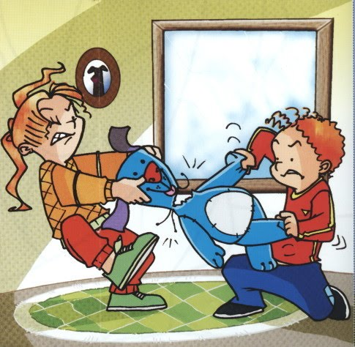
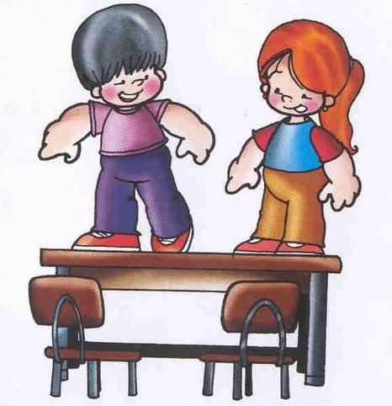

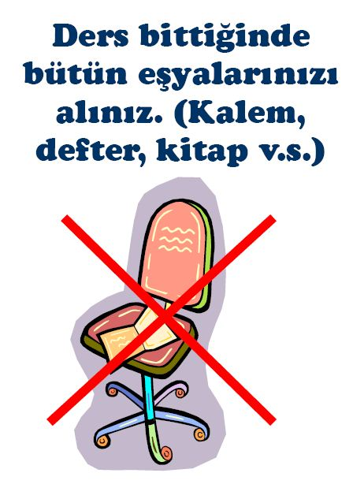
Ders Aralarında Öğrencilerden Beklenen Davranışlar:
Nöbetçi öğrencinin sınıfta bulunması
Sınıfı havalandırmak
Okul bahçesini, koridorları, sınıfları, kütüphaneyi, konferans salonunu ve kantini kirletmemek

Slide 15
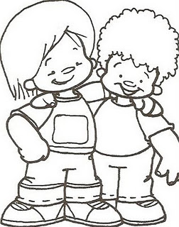
Okul bahçesinin sınırları içerisinde kalmak, dışına çıkmamak
Nöbetçi öğretmenlerin uyarılarına uymak
Bahçedeki alet ve eşyaları (banklar, çöp kovaları, araçları) amacına uygun şekilde kullanmak
Davranışlarımıza dikkat ederek, başkalarının haklarına saygılı davranmak

Slide 16
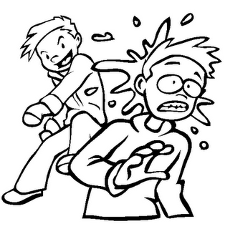
Koridorlarda Öğrencilerden Beklenen Davranışlar:
Koridorlarda koşmamak
Yüksek sesle konuşmamak, bağırmamak
İdare ve öğretmen odalarına izin almadan girmemek
Sınıf ve koridorlarda top ve oyun oynamamak

Slide 17

Panolardaki yazıları ve resimleri korumak
Koridorlarda yiyecek ve içecekle dolaşmamak

Slide 18
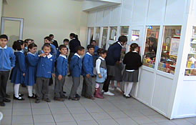
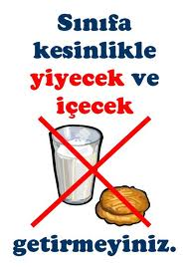
Kantinde Öğrencilerden Beklenen Davranışlar:
Sıraya girmek ve başkalarının
sırasına saygı göstermek
Okul içine yiyecek
ve içecek sokmamak
Atıkları en yakın çöp kutusuna
atmak
Yiyecek tüketildikten sonra
el ve ağız temizliğini yapmak

Slide 19

Tuvaletlerde Öğrencilerden Beklenen Davranışlar:
Tuvaletleri temiz kullanmak
Tuvalet malzemelerini amacına uygun olarak kullanmak (sabunlarla, köpüklerle veya kağıt havlularla oynamamak)

Slide 20
Tuvaletlerden çıkarken muslukların ve ışıkların kapalı olup olmadığı kontrol etmek
Tuvaletten çıkarken elleri yıkamak
Tuvaletlerin içine çöp atmamak, her kullanımda sifonları çekmek

Slide 21

Kütüphanede Öğrencilerden Beklenen Davranışlar:
Sessiz olmak
Raflardan alınan ve kullanılmayan kitapları aldığımız yere bırakmak
Yiyecek ve içecek maddesi getirmemek
Kullanılan kitapları masalara bırakmamak
Kaynak çıkarmadan önce ödünç alma işlemi yapmak, ödünç alınan kaynakları temiz ve özenli kullanmak.

Slide 22

Konferans Salonunda Öğrencilerden Beklenen Davranışlar:
Öğretmenleri eşliğinde ve kendi sınıflarına ayrılan bölümde oturmak
Gösteri ve sunular sırasında görgü kurallarına uymak
Konferans salonuna yiyecek ve içecek ile girmemek
Yerlere çöp atmamak, koltuklara ve mefruşata zarar vermemek
Yüksek sesle konuşmamak, bağırmamak
İzinsiz dışarı çıkmamak

Slide 23

Törenlerde Öğrencilerden Beklenen Davranışlar:
Bayrak törenlerinde hazır bulunmak, Törene geç kalmamak
Tören alanında, kendi sınıfının bulunduğu bölümde, uyarılmayı beklemeden, sessizce ve en kısa süre içinde, beden eğitimi dersinde belirlenen şekilde sıraya girmek
Törene katılırken okul kıyafetlerinin düzgün olmasına dikkat etmek
İstiklal Marşı’nı düzgün bir şekilde hep bir ağızdan okumak

Slide 24
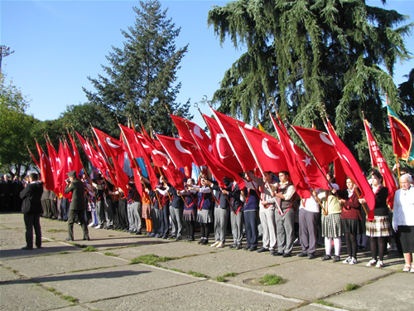
Marşı duyduğu anda bulunduğu yerde durarak
“hazır ol” a geçmek ve marşa eşlik etmek
Tören esnasında başkalarıyla konuşmamak, gezinmemek
Tören esnasında bir şey yiyip içmemek
Tören sırasında sırtında, omzunda çanta taşımamak

Slide 25


Slide 26


HİJYEN
Sağlığa zarar verecek ortamlardan korunmak için yapılacak uygulamalar ve alınan temizlik önlemlerinin tümüdür.

Slide 27

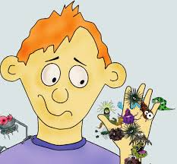
1) EL HİJYENİ
*Ellerimizi yıkamak hastalıklardan korunmak için en kolay yoldur.
*Hastalık yapan mikroplar bize en çok eller yoluyla bulaşır.

Slide 28

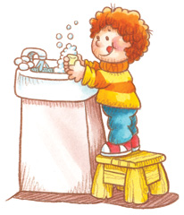
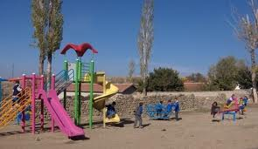
Eller Ne Zaman Yıkanır?
*Yemeklerden önce ve sonra,
*Tuvaletten çıktıktan sonra,

Slide 29

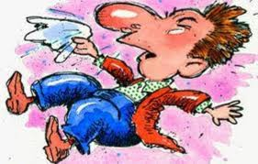
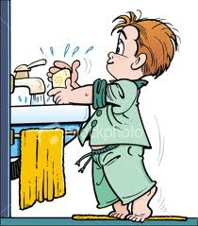
*Dışarıdan eve geldikten sonra,
*Hapşırdıktan sonra,
*Yere düşen eşyaya dokunduktan sonra,
*Eller kirli hissedildiğinde yıkanmalıdır.

Slide 30
* Eller Kağıt havlu kullanılarak iyice kurutulmalıdır.
* Islak ellerimizi üzerimizle asla kurutmamalıyız.
*Çünkü giysilerde bulunabilecek mikroplar temiz ellerimize bulaşabilir.

Slide 31
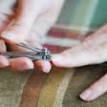
ELLERDE TIRNAK TEMİZLİĞİ
*Haftada 1 kez el tırnakları kısa ve YUVARLAK şekilde kesilmelidir,
*Tırnak dipleri çok iyi temizlenmelidir,
*Herkesin kendine ait tırnak makası olmalıdır,
*Tırnak makasımızı kullandıktan sonra yıkamayı unutmayalım.

Slide 32
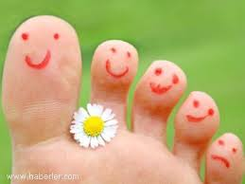
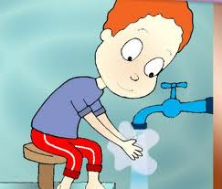
2) AYAK HİJYENİ
*Ayaklar her gün düzenli olarak yıkanmalıdır.
*Yıkanmazsa ;
Rahatsız edici kokular,
Mantar hastalığı olabilir.

Slide 33
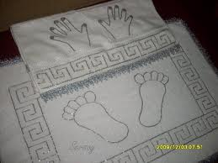
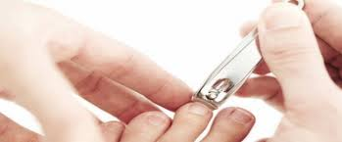
*Her yıkanmadan sonra ayaklar parmak araları ile birlikte kurulanmalıdır.
*Ayak ve el havlusu AYRI olmalıdır.
*Ayak tırnaklarının düzenli aralıklarla ve DÜZ kesilmesi gerekir.

Slide 34
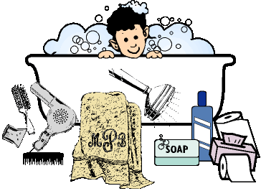
3) DERİ HİJYENİ;
* Deriyi temizlemek, mikropları atmak amacıyla sıcak su ve sabunla banyo yapılmasına deri hijyeni denir.
* Mümkünse her gün değilse haftada 3 veya en az haftada 1 kez banyo yapılmalıdır

Slide 35
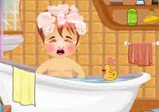
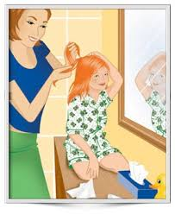
SAÇ TEMİZLİĞİ VE ÖNEMİ
&Taramak,fırçalamak,parmak uçları ile masaj yapmak saçları besler ve güzelleştirir. Bu nedenle;
& Banyoda saç diplerimize masaj yaparak bol bol köpürtüp iyice durulamalıyız,
& Okula gelmeden önce saçlarımızı tarayıp toplamalıyız.

Slide 36
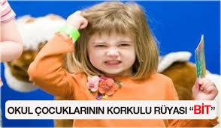
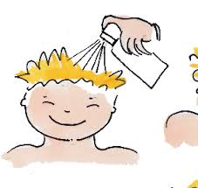
*Saç temizliğine dikkat etmezsek bit yerleşir.
*Saç biti insan vücudunun saçlı derisine yerleşir ve çevremizdeki insanlara da bulaşabilir
*Tedavi için doktorun verdiği ilaçlı şampuanları kullanmalıyız

Slide 37
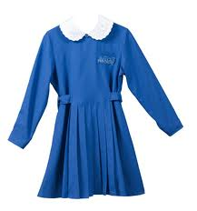
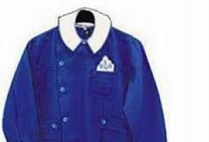
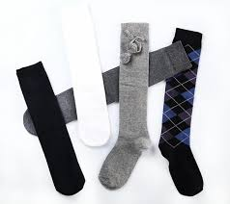
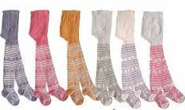
Hijyen Yönünden Dikkat Edilmesi Gereken Diğer Hususlar
& Her birey kişisel temizliğine önem vermelidir
& Okul formasının temizliğine dikkat etmeli,düzenli olmalıyız.
& Okulda giydiğimiz çorapları her gün yıkayıp ayakkabılarımızı silmeyi unutmamalıyız!

Slide 38

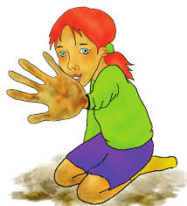
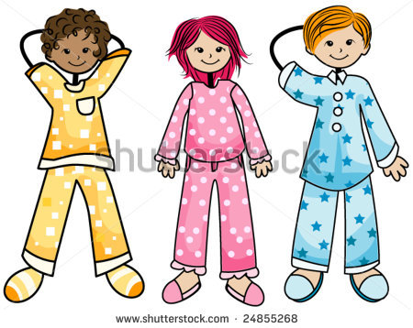
&Okuldan gelince formamızı çıkarmalıyız
&Yatmadan önce mutlaka pijamalarımızı giymeliyiz

Slide 39
TUVALET ALIŞKANLIĞI VE TEMİZLİĞİ
Bağırsakların düzenli çalışması için uygun aralıklarla tuvalete çıkılmalıdır. Böylece düzenli tuvalet alışkanlığı gelişir.
Tuvalet ihtiyacı giderildikten sonra makat önce tuvalet kağıdı ile silinmeli, daha sonra yıkanarak kurulanmalıdır.
Tuvaletten çıktıktan sonra mutlaka eller bol sabunlu suyla yıkanmalıdır.
Tuvalet kullanıldıktan sonra temiz bırakılmalıdır. Bu davranış bir alışkanlık haline getirilmelidir.

